Slide 1
המכללה לביטחון לאומי – מחזור מ"ח
הצגת קורס קיץ
יולי 2020

Slide 2
מטרות הקורס קיץ
התנסות ראשונית חווייתית, חושית על ישראל (חברה, תרבות, היסטוריה).
היכרות עם מב"ל כארגון, האנשים והסביבה.
ליווי ההתארגנות האישית, וסיום כלל ההכנות האישיות עד פתיחת הקורס.
גיבוש הקבוצה.

Slide 3
קורס קיץ – מחזור מ"ח
קורס קיץ יתקיים בתאריכים: 3 עד 27 באוגוסט 2020.
הלימודים יתקיימו במרכז הלמידה לבכירים + סיורים.

Slide 4
משימות מול המשתתפים לפני הקורס
קו"ח משתתפים + מידע על בני זוג וילדים + מידע אישי על תזונה ומגבלות נוספות – רמ"ד קש"ח
מכתב קבלת פנים + סלסלה – בחתימת מפקד המכללות
מכתב + תוכנית לקורס קיץ מאת אמיר

Slide 5
משימות במב"ל
תגי שם, שולחן וכיס
ערכת קליטה: תיק גב, חולצה, כובע, כלי כתיבה, מחברת
מרחב מב"ל – השלמת שילוט באנגלית
ספר מתנה
רשימת טלפונים חיוניים
אישורי כניסה לבסיס

Slide 6
מנהלות לאורך הקורס
ארוחת צהריים תוגש בחדר אוכל מב"ל, קפה, שתיה קרה וכיבוד קל במרכז למידה לבכירים.
סיורים – לפני כל סיור תצא פקודת מנהלות שתכלול היערכות לוגיסטית מפורטת בסטנדרט המקובל במב"ל.
מחשבים אישיים – ע"פ צורך
קבלת פנים כולל בני זוג ונספחים צבאיים – 20 באוגוסט (בכפוף למגבלות).

Slide 7
לו"ז

Slide 8
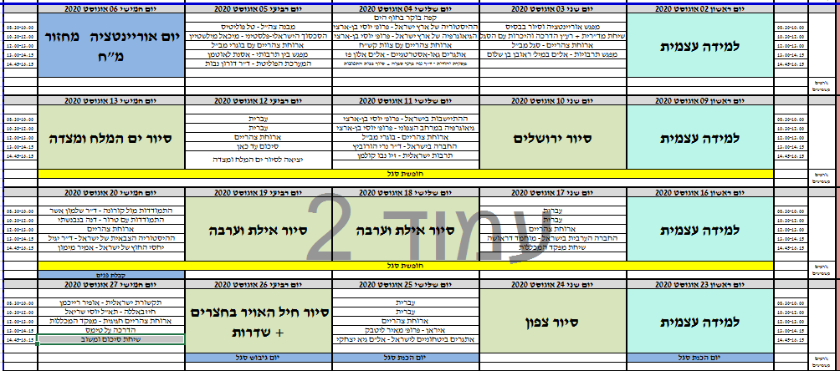

Slide 9
קבלת פנים

Slide 10
קבלת פנים
קבלת פנים למשתתפים הבינלאומיים במב"ל תתקיים ביום חמישי ה- 20.8 בשעה 19:00 בערב.
מוזמנים: משתתפים בינ"ל, נספחים ושגרירים של המדינות השולחות, בוגרי מב"ל בינ"ל המוצבים בישראל, סגל מב"ל.
בתוכנית: הרצאה של ד"ר ענת חן, הרכב מוזיקלי של חיל חינוך, ארוחת ערב והרמת כוסית.

